Slide 1

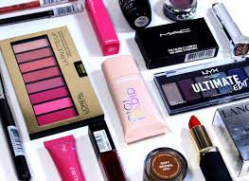
Presentación
Universidad Dominicana O&M
Nombre:
Naydelin Dipre Diaz.
Matricula:
21-EIIN-1-036
Sección:
0542
Maestro:
Starlin Germosén

Slide 2
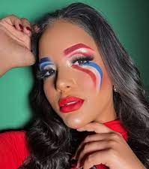
Introducción
Las personas se han maquillado desde siempre(desde la antigüedad)de diferentes manera y con diferentes artefactos, pero en el fondo siempre surge la misma idea, estar mas atractivos, mejorando nuestro aspectos externos. Demostrando así lo que se tiene en su interior.
Debido a esto el maquillaje ha tenido una gran aunque,hoy,el maquillaje se utiliza como alma de seducción ,autoestima, expresión y seguridad; es indudable un alma de dobles filos es mas atractivo un rostro maquillado, debido a que con ellos se puede realizar o apreciar los rasgos mas bonitos, escondiendo los menos agraciados y ocultando algunas heridas ,imperfecciones u otros problemas en la piel que pueda afectar a la persona.

Slide 3

Historia
La empresa “El rincón de los cosméticos "surge por la ingeniera Naydelin Dipre Diaz el 20 de agosto de 2020. La cual esta situada en Santo Domingo este , calle Juana de león #35 edificio#4.
En sus inicios contaba con 3 empleados teniendo 2 sucursales en las distintas provincias del país. Actualmente contamos con 10 empleados y 8 sucursales entre que se encuentran en distintas provincias :san Cristóbal, Baní, Barahona Elías Piña,Azua,Salvador,Pedernales,San juan.

Slide 4

Inversión Inicial
Esta empresa tuvo su auge atreves de un prestamos proporcionado por el banco Ademi, este nos ofreció una suma de $10,000 pesos. Lo cual fueron distribuido en compras de bochas, bases, correctores, paletas de sombras , labiales, Lápiz de cejas, delineador, fijador de maquillaje, pestañas , pinzas, esponjas, rizador d pestañas , aros de luz. Estos fueron proporcionado por la marca Kiko. Iniciando solamente vendiendo productos en pequeñas cantidades y realizando solamente maquillajes sencillos , pegados de pestañas y tintado de cejas . Todo esto con por un costo de $1,100 el combo , individual seria maquillaje sencillo 900 , pegados de pestañas 200 y tintado de cejas 400.

Slide 5
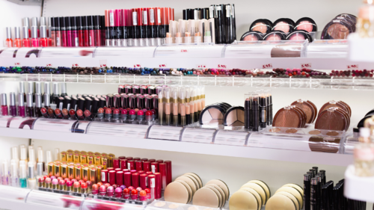
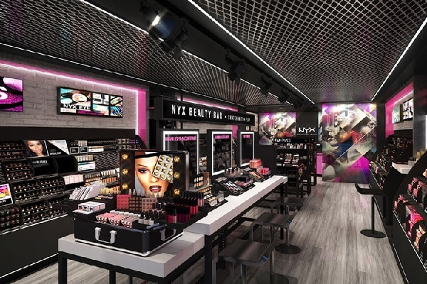
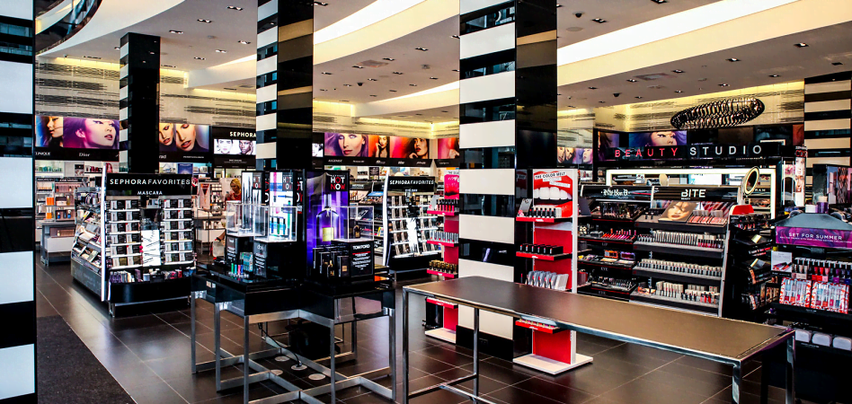
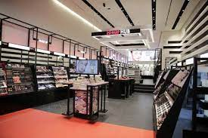
Después
Antes

Slide 6
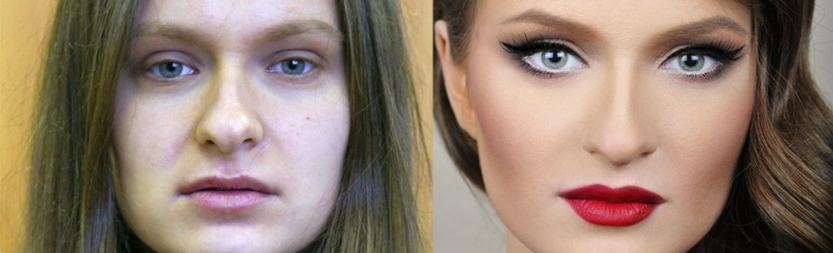
Misión
Somos una empresa productora de cosméticos de origen natural de la mas alta calidad, ofrecemos solución a problemas estéticos para la mujer y el hombre con creatividad y alto sentido de responsabilidad, haciendo uso de materia prima de alta calidad, acompañada de mano de obra calificada; teniendo como guía a Dios y el respaldo de las buenas practicas de manufactura para la industria cosmética y así: satisfacer nuestras expectativas y las expectativas de nuestros consumidores.

Slide 7

Visión
Llegar a ser la empresa productora de cosméticos de extractos de origen natural numero uno a nivel nacional e internacional y con la guía de Dios alcanzar la excelencia en seguridad, efectividad, calidad y ventas.

Slide 8

Valores
Respeto. Calidad . Confianza. Responsabilidad. Unión
Compañerismo.

Slide 9
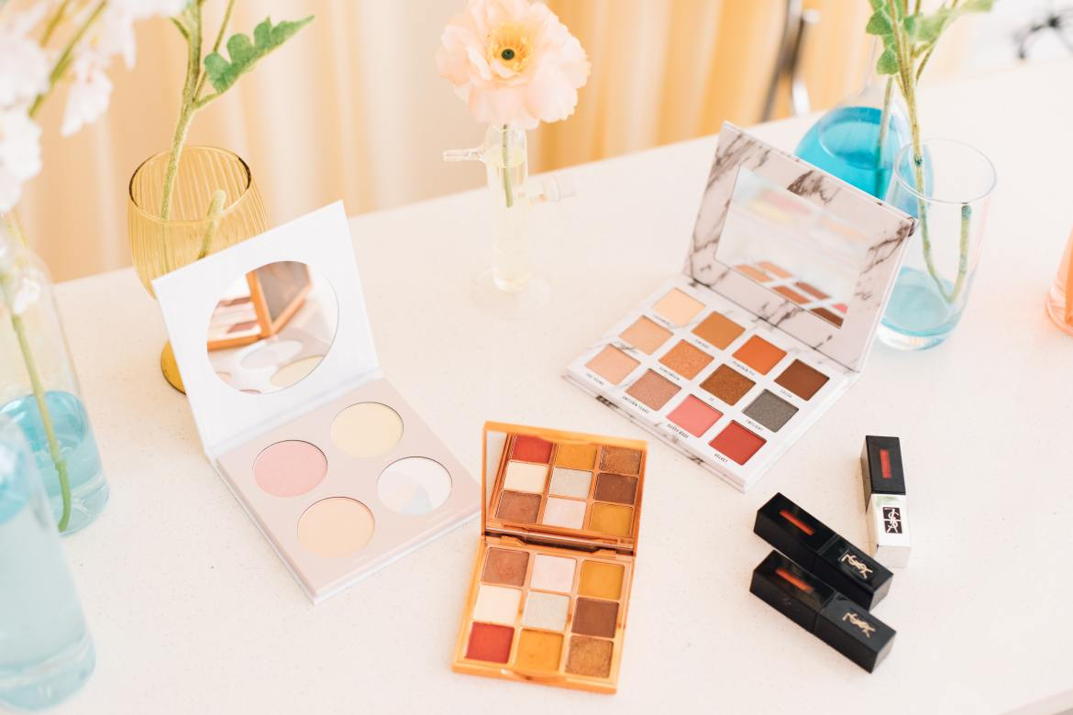
Objetivos
Brindar un buen servicio a nuestros clientes para que sigan utilizando y promocionando nuestros productos y servicios. Ser reconocido hasta llegar a ser un buen punto de exportación maquillaje a nivel internacional brindando una buena y alta calidad.

Slide 10
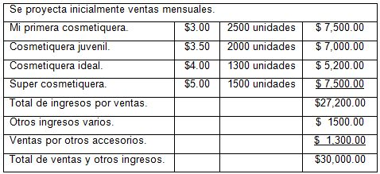
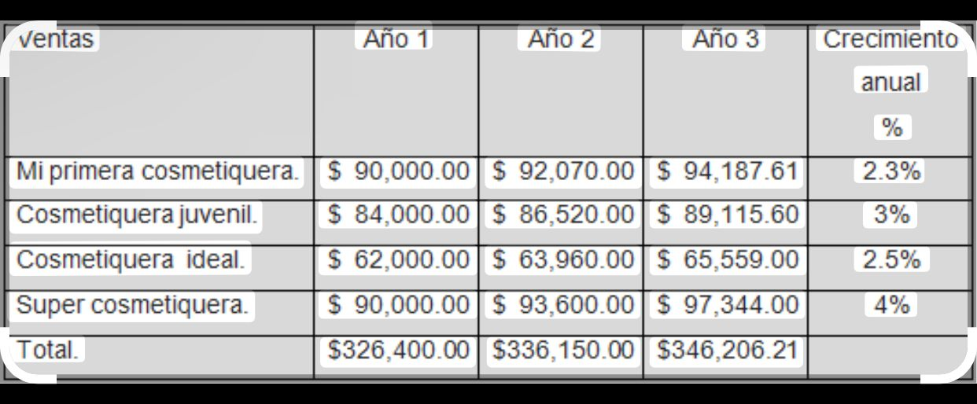
Registros de algunas de nuestras ventas

Slide 11

Personal Administrativos
Las empresas cuenta con el siguiente personal administrativo:
1. Gerente General: Naydelin Dipre.
2. Gerente financiero: Nalibeth Dipre Diaz.
3. Encargada de producción : Rubileisy Guzmán
4. Encargado de atender a los consumidores: Emerson Dipre .
5. Encargado de Gestión monetarias :Lisset Gómez.
6. Encargada de distribuciones: Sandra Diaz.
7. Maquillistas: Andrea Sierra , Luz María Acosta, Leonela Juárez, Carla Lebrón.

Slide 12
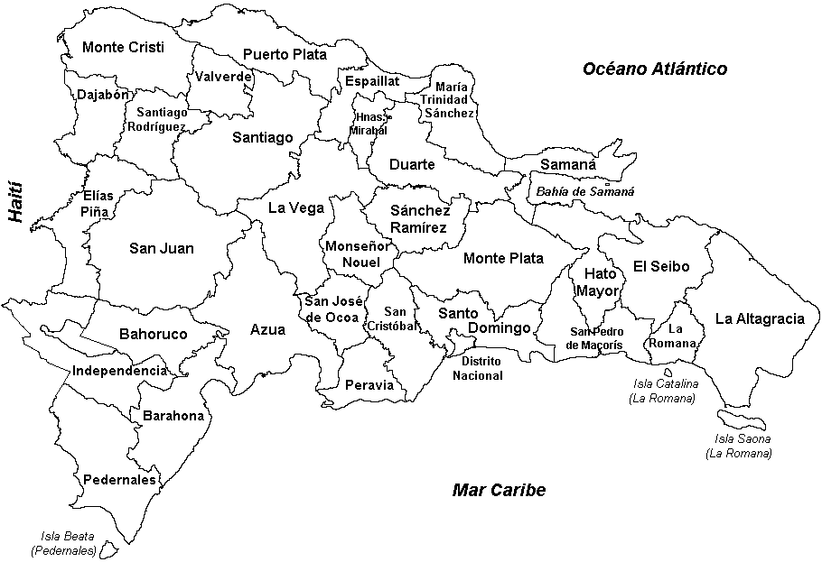






Las provincias donde están localizadas las distintas sucursales.

